Slide 1



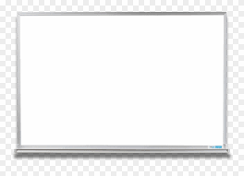
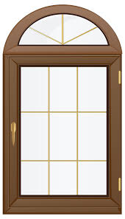




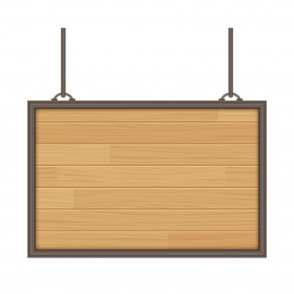


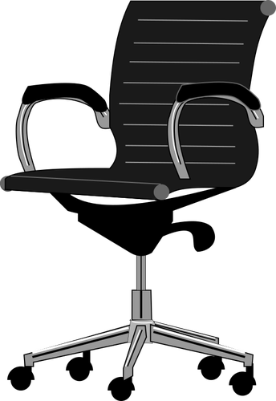
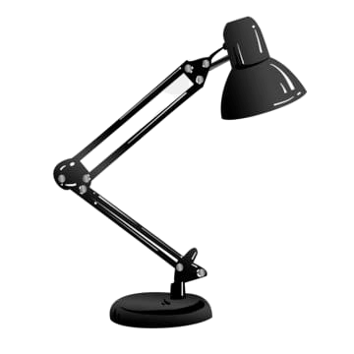
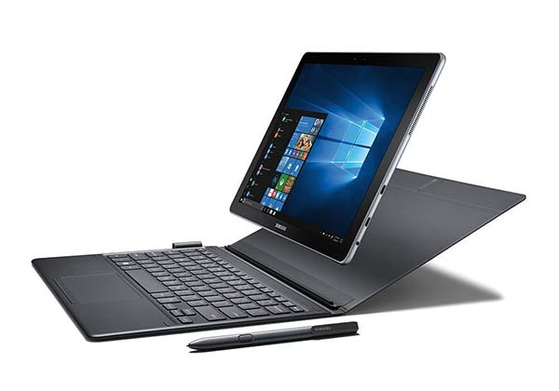


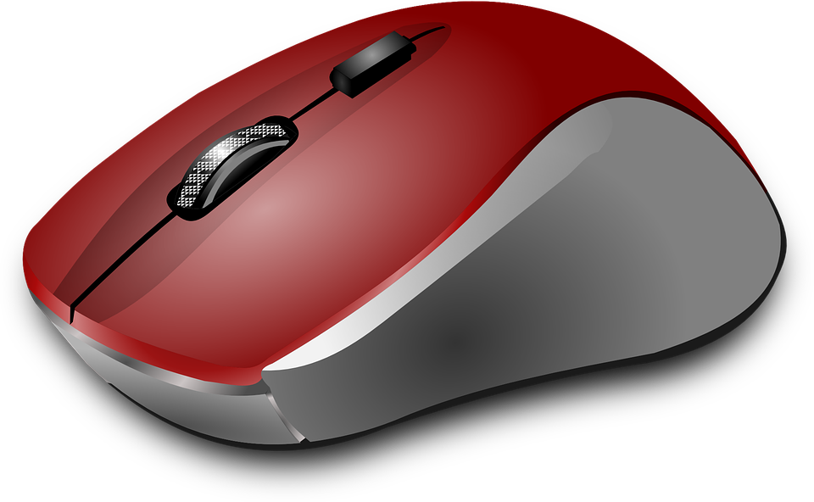



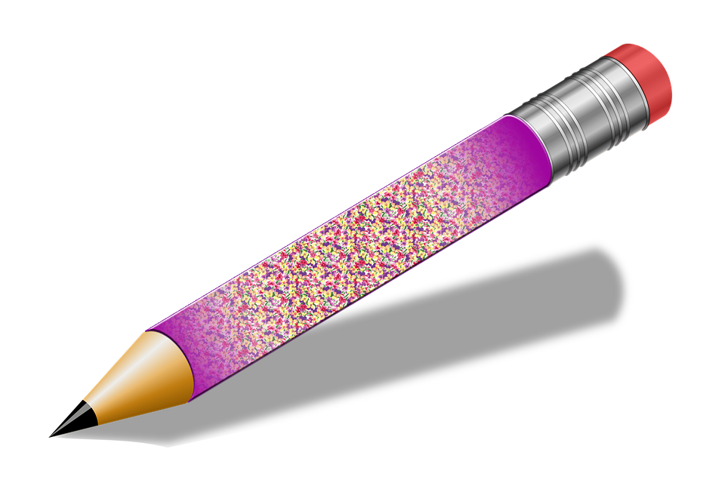
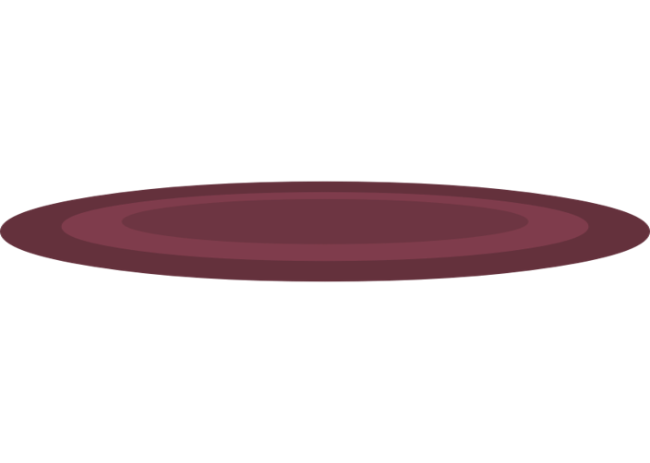

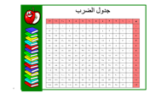
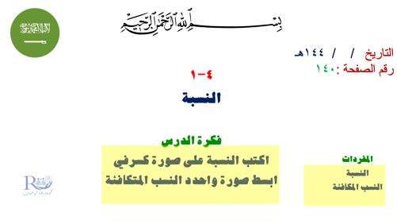


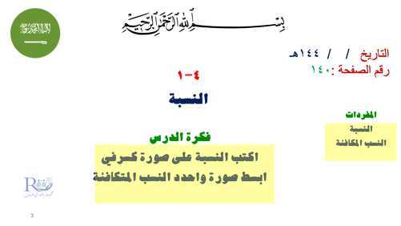

Slide 2

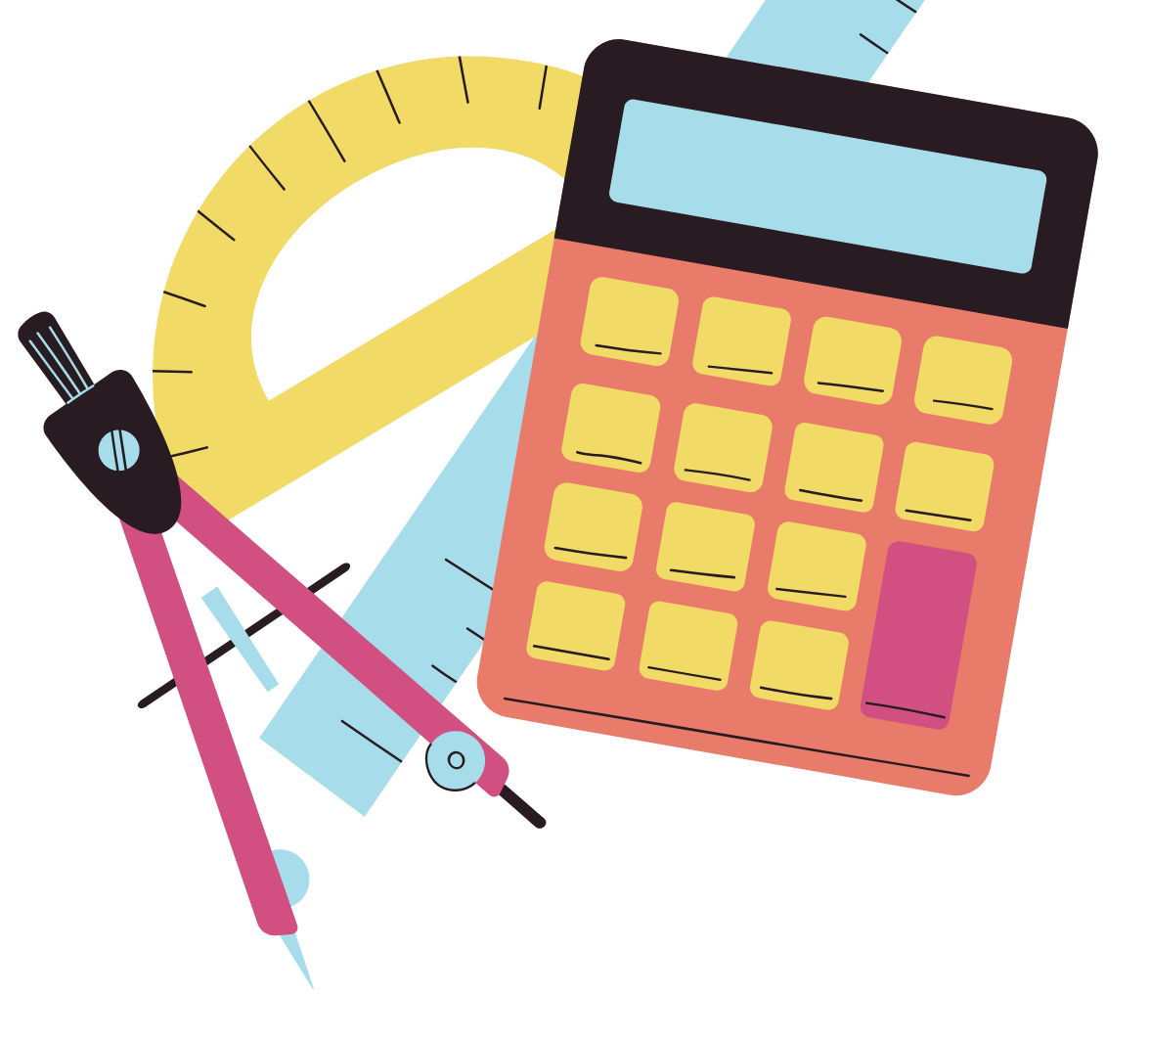

٤-١
النسبة

Slide 3



التاريخ / / ١٤٤هـ
رقم الصفحة :١٤٠
٤-١
النسبة
المفردات
النسبة
النسب المكافئة
فكرة الدرس
اكتب النسبة على صورة كسرفي ابسط صورة واحدد النسب المتكافئة

Slide 4
جدول الضرب
x | ٠ | ١ | ٢ | ٣ | ٤ | ٥ | ٦ | ٧ | ٨ | ٩ | ١٠ | ١١ | ١٢
٠ | ٠ | ٠ | ٠ | ٠ | ٠ | ٠ | ٠ | ٠ | ٠ | ٠ | ٠ | ٠ | ٠
١ | ٠ | ١ | ٢ | ٣ | ٤ | ٥ | ٦ | ٧ | ٨ | ٩ | ١٠ | ١١ | ١٢
٢ | ٠ | ٢ | ٤ | ٦ | ٨ | ١٠ | ١٢ | ١٤ | ١٦ | ١٨ | ٢٠ | ٢٢ | ٢٤
٣ | ٠ | ٣ | ٦ | ٩ | ١٢ | ١٥ | ١٨ | ٢١ | ٢٤ | ٢٧ | ٣٠ | ٣٣ | ٣٦
٤ | ٠ | ٤ | ٨ | ١٢ | ١٦ | ٢٠ | ٢٤ | ٢٨ | ٣٢ | ٣٦ | ٤٠ | ٤٤ | ٤٨
٥ | ٠ | ٥ | ١٠ | ١٥ | ٢٠ | ٢٥ | ٣٠ | ٣٥ | ٤٠ | ٤٥ | ٥٠ | ٥٥ | ٦٠
٦ | ٠ | ٦ | ١٢ | ١٨ | ٢٤ | ٣٠ | ٤٦ | ٤٢ | ٤٨ | ٥٤ | ٦٠ | ٦٦ | ٧٢
٧ | ٠ | ٧ | ١٤ | ٢١ | ٢٨ | ٣٥ | ٤٢ | ٤٩ | ٥٦ | ٦٣ | ٧٠ | ٧٧ | ٨٤
٨ | ٠ | ٨ | ١٦ | ٢٤ | ٣٢ | ٤٠ | ٤٨ | ٥٦ | ٦٤ | ٧٢ | ٨٠ | ٨٨ | ٩٦
٩ | ٠ | ٩ | ١٨ | 27 | ٣٦ | ٤٥ | ٥٤ | ٦٣ | ٧٢ | ٨١ | ٩٠ | ٩٩ | ١٠٨
١٠ | ٠ | ١٠ | ٢٠ | ٣٠ | ٤٠ | ٥٠ | ٦٠ | ٧٠ | ٨٠ | ٩٠ | ١٠٠ | ١١٠ | ١٢٠
١١ | ٠ | ١١ | ٢٢ | ٣٣ | ٤٤ | ٥٥ | ٦٦ | ٧٧ | ٨٨ | ٩٩ | ١١٠ | ١٢١ | ١٣٢
١٢ | ٠ | ١٢ | ٢٤ | ٣٦ | ٤٨ | ٦٠ | ٧٢ | ٨٤ | ٩٦ | ١٠٨ | ١٢٠ | ١٣٢ | ١٤٤

Slide 5
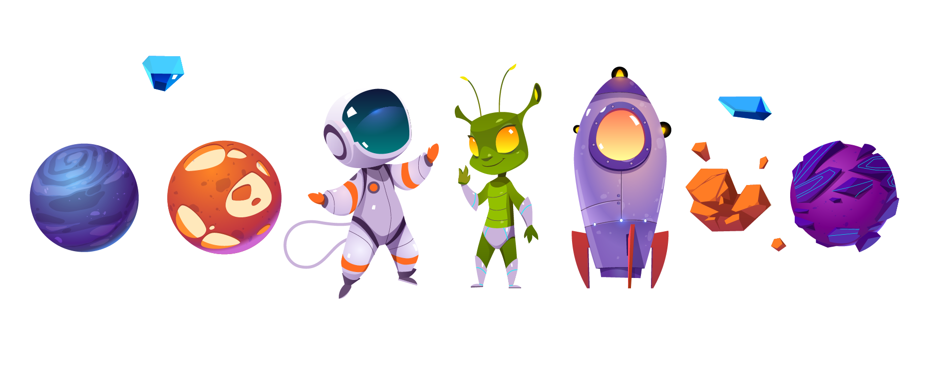
لوحة تعزيز النجوم
5

Slide 6
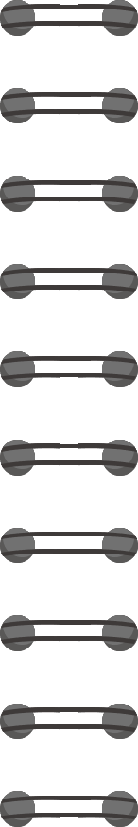
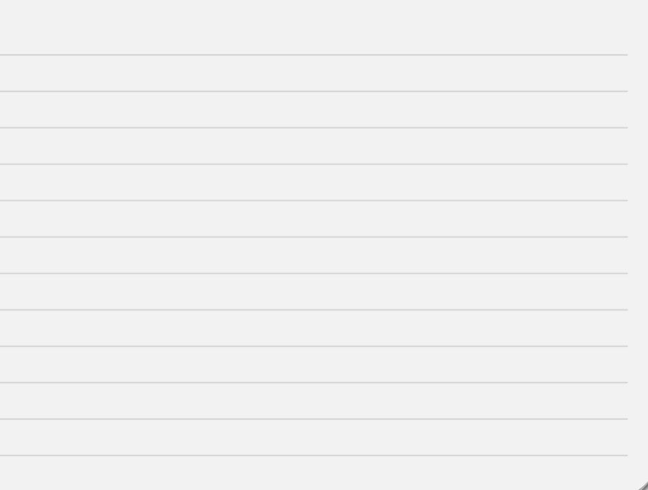


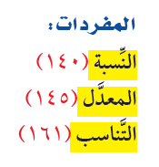
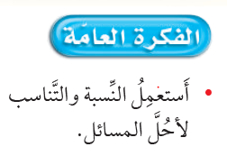
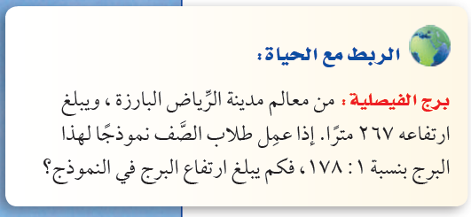

التهيئة

Slide 7
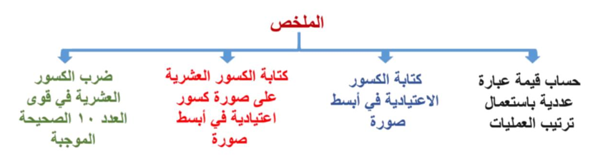

Slide 8

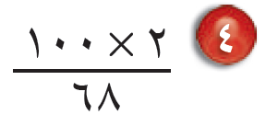

٢٠٠
اقسم
= ٢.٥× ٣١
اضرب
=
٦٨
اضرب
٧٧.٥
اقسم
= ٢.٩٤
٢.٩
≈

Slide 9


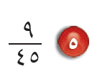
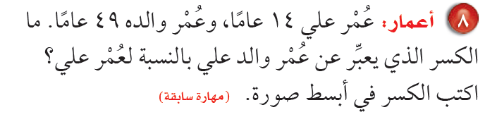
٢
÷٢
٤
÷ ٤
=
=
١
÷ ٩
٣
÷٢
٦
=
÷ ٤
٥
÷٩
٧
÷٧
٤٩
=
٢
÷٧
١٤

Slide 10



٨
÷ ٢
١٦
÷٢
٣٢
=
=
=
٢٥
÷ ٢
٥٠
÷ ٢
١٠٠
٣
÷٢
٦
=
=
٥٠
÷٢
١٠٠

Slide 11
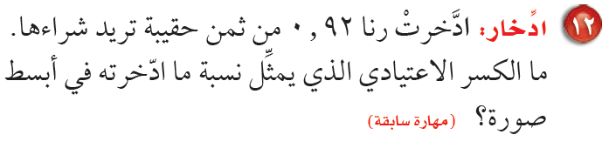
٢٣
÷ ٢
٤٦
÷٢
٩٢
=
=
٢٥
÷ ٢
٥٠
÷ ٢
١٠٠

Slide 12





= ١٧٨٠
= ٤٥٠
= ٣٠٠٠
= ٢٢٠٠

Slide 13
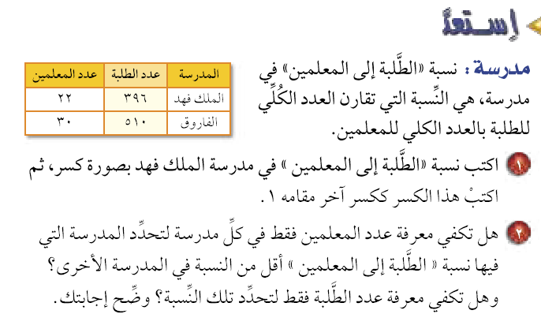
استعد
١٨
÷ ١١
١٩٨
÷٢
٣٩٦
=
=
١
÷ ١١
١١
÷ ٢
٢٢
لا ، لا ننا نحتاج الى معرفة عدد المعلمين وعدد الطلاب لتحديد نسبة الطلاب الى المعلمين
وبعد تحديد النسبة لكل مدرسة يتم معرفة المدرسة التي تكون فيها نسبة الطلاب الى المعلمين أقل .

Slide 14
١٥
ما أبسط صورة للكسر العادي ؟
٢٠
٣
٣ × ٥
١٥
=
=
تمهيد
٤
٢ × ٢ × ٥
٢٠
٨
ما أبسط صورة للكسر العادي ؟
١٢
٢
٢ × ٢ × ٢
٨
=
=
٣
٢ × ٢ × ٣
١٢
٢
٢× ٢
٤
إذا كان لدي ٤ دفاتر و ٦ كتب ، فما نسبة الدفاتر إلى الكتب ؟
=
=
٣
٢ × ٣
٦
١
١ × ٣
٣
إذا كان لدي ٣ دفاتر و ٩ كتب ، فما نسبة الدفاتر إلى الكتب ؟
=
=
٣
٣ × ٣
٩

Slide 15
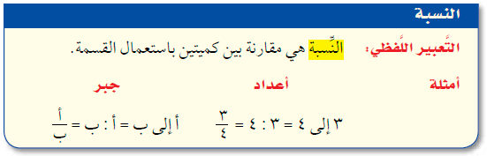

النسبة

Slide 16
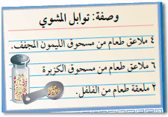
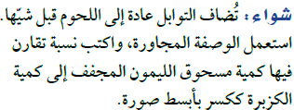
مثال
٢
٢ × ٢
٤
=
=
مسحوق الليمون المجفف : الكزبرة =
٣
٢ × ٣
٦
٢
٢ إلى ٣
أو
٢ : ٣
أو
نسبة مسحوق الليمون المجفف : الكزبرة =
٣

Slide 17
تضاف عادة التوابل إلى اللحوم قبل شيها . استعمل الوصفة المجاورة ، واكتب نسبة تقارن فيها كمية الفلفل إلى مسحوق الليمون المجفف .
تحقق من فهمك
١
١ × ٢
٢
=
=
الفلفل : مسحوق الليمون المجفف =
٢
٢ × ٢
٤
١
١ إلى ٢
أو
١ : ٢
أو
نسبة الفلفل : مسحوق الليمون المجفف =
٢

Slide 18
تضاف عادة التوابل إلى اللحوم قبل شيها . استعمل الوصفة المجاورة ، واكتب نسبة تقارن فيها كمية الكزبرة إلى الفلفل .
تحقق من فهمك
٣
٢ × ٣
٦
=
=
الكزبرة : الفلفل =
١
١ × ٢
٢
٣
٣ إلى ١
أو
٣ : ١
أو
نسبة الكزبرة : الفلفل =
١

Slide 19

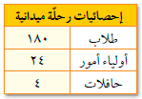
تأكد
٢
٢ × ٢ × ٢ × ٣
٢٤
=
=
١٥
٢ × ٢ × ٣ × ٣ × ٥
١٨٠
٤٥
٢ × ٢ × ٣ × ٣ × ٥
١٨٠
=
=
١
٢ × ٢
٤
١
٢× ٢
٤
=
=
٥١
٢ × ٢ × ٣ × ١٧
٢٠٤

Slide 20



مثال
حل آ خر
٥٠٠
٢٥٠
=
٨
٤
٢٠٠٠
٢٥٠× ٨ =
١٢٥
٢ × ٥ × ٥ × ٥
٢٥٠
=
=
٢
٢ × ٢
٤
٢٠٠٠
٤ × ٥٠٠=
١٢٥
٢ × ٢ × ٥ × ٥ × ٥
٥٠٠
النسبتان متكافئتان
=
=
٢
٢ × ٢ × ٢
٨
النسبتان متكافئتان

Slide 21
تحقق من فهمك
حل آ خر
١٢
٢٠
=
٣
٥
٤
٢ × ٢ × ٥
٢٠
=
=
١
١ × ٥
٥
٦٠
٢٠ × ٣ =
٦٠
٥ × ١٢ =
٤
٢ × ٢ × ٣
١٢
=
=
١
١ × ٣
٣
النسبتان متكافئتان
النسبتان متكافئتان

Slide 22
تحقق من فهمك
حل آ خر
٨
٢
=
١
١ × ٢
٢
١٤
٨
=
=
٨
٢ × ٢ × ٢
٨
٢٨
٢ × ١٤ =
٦٤
٨ × ٨ =
٤
٢ × ٢ × ٢
٨
=
=
٧
٢ × ٧
١٤
النسبتان غير متكافئتين
النسبتان غير متكافئتين

Slide 23
تأكد
حل آ خر
٦
١٢
٣
٢× ٢ × ٣
١٢
=
=
١٠
٢٠
=
٥
٢ × ٢ × ٥
٢٠
١٢٠
١٢ × ١٠ =
١٢٠
٢٠ × ٦ =
٣
٢ × ٣
٦
=
=
٥
٢ × ٥
١٠
النسبتان متكافئتان
النسبتان متكافئتان

Slide 24
تأكد
حل آ خر
١٠
٢
=
١٥
٧
٢
٧
٣٠
٢ × ١٥ =
٧٠
٧ × ١٠ =
٢
٢ × ٥
١٠
=
=
النسبتان غير متكافئتين
٣
٣ × ٥
١٥
النسبتان غير متكافئتين

Slide 25

تحقق من فهمك
حل آ خر
٣
١ × ٣
٣
٩
٣
=
=
٣ منقذين لكل ٢٠ سباحا
=
٢٠
٢ × ٢ × ٥
٢٠
٦٠
٢٠
١٨٠
٣ × ٦٠ =
٣
٣ × ٣
٩
٩ منقذين لكل ٦٠ سباحا
=
=
١٨٠
٢٠ × ٩ =
٢٠
٢ × ٢ × ٣ × ٥
٦٠
يتفق عدد المنقذين مع الشرط المذكور
يتفق عدد المنقذين مع الشرط المذكور

Slide 26

تأكد
حل آ خر
١
١ × ٢
٢
٦
٢
=
=
علبتان بمبلغ ١٤ ريالا
=
٢ × ٧
٧
١٤
٥٦
١٤
١١٢
٢ × ٥٦ =
٣
٢ × ٣
٦
٦ علب بمبلغ ٥٦ ريالا
=
=
٨٤
١٤× ٦ =
٢٨
٢ × ٢ × ٢ × ٧
٥٦
المبلغ لا يساوي ثمن العلب المشتراه
المبلغ لا يساوي ثمن العلب المشتراه

